Slide 1
Язык тубу
Типологическая характеристика
Смирнов И. А.
2021 г.

Slide 2
Нило-сахарская макросемья
Центрально-суданские
Нубийские
Нилотские
Сахарская семья
Сонгаи
Восточно-суданские
Западно-сахарские языки
Восточно-сахарские языки
Канури
Канембу
Тубу
Берти
Загава (бериа)
Даза
Теда

Slide 3
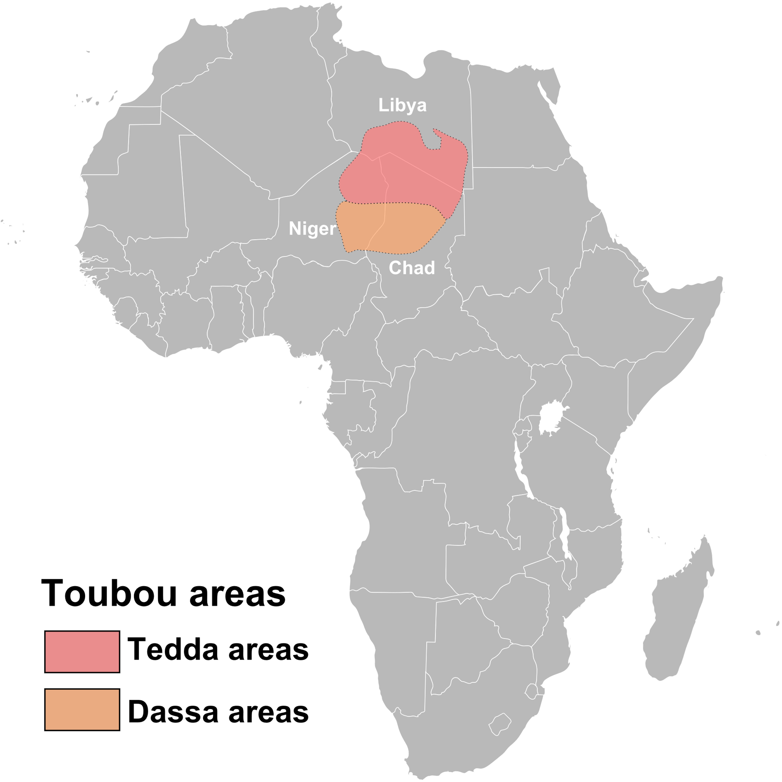
50 тыс. чел.
330 тыс.
чел.

Slide 4
фонология согласные
 | лабиальные | альвеолярные | палатальные | велярные | глоттальные
смычные | b | t d | tʃ dʒ | k ɡ
спиранты | f | s z | (ʃ) |  | h
носовые | m | n | ɲ | ŋ
одноударные |  | ɾ
боковые |  | l
аппроксиманты | w |  |  | w

Slide 5
фонология гласные
i
ɨ
u
ɪ
ʊ
e
o
ɛ
ɔ
a

Slide 6
Тип выражения граммем аналитическая именная морфология
Единственный аффикс существительных – показатель мн. ч. –a
Падежи выражаются энклитиками:
ERG =ì
ACC =gà
GEN =ŋà, = ʊ̀, =à
DAT =ɾʊ̀̀
[sáà dɪ̀ssɪ́]=ɾʊ̀ jɛ̀ɾd-ɨɾ-ɡɪ̀
[час шесть]=DAT встать-1-IPFV
‘Я встану в шесть (часов)’

Slide 7
Тип выражения граммем синтетическая глагольная морфология
Согласование по лицу с субъектом и объектом. Суффикс множественности -t (и для субъекта, и для объекта).
Лицо | Объект | Субъект
1 | t-/d- | -ɾ
2 | n- | -m
3 | Ø- | j-
Лицо/число | ‘bring’ | kín- ‘crush’ | dák- ‘want’ | té- ‘catch’
1SG | kʊ̀ɾt-ʊ̂ɾ | kìn-îɾ | dàɡ-ɨ̂ɾ | tá-àɾ
2SG | kʊ̀ɾt-ʊ̂m | kìn-ûm | dàɡ-ʊ̂m | tá-àm
3SG | ɡʊ̀ɾtɪ̂ | ɡínù | dáɡʊ̀ | déì
1PL | kʊ̀ɾt-t-ʊ̂ɾ | kìnt-îɾ | dàk-k-ɨ̂ɾ | té-d-ɨ̀ɾ
2PL | kʊ̀ɾt-t-ʊ̂m | kìnt-ûm | dàk-k-ʊ̂m | té-d-ùm
3PL | ɡʊ̀ɾt-tʊ̂ | ɡínt-ù | dák-k-ʊ̀ | dé-dù
Множественное число: омонимия
tááppʊ̀m d-báb-t-m 1.OBJ-hit-P-2
а) ‘Ты бьешь нас’
б) ‘Вы бьете меня’
в) ‘Вы бьете нас’

Slide 8
Тип выражения граммем синтетическая и аналитическая глагольная морфология
Аспект
  Перфектив – базовая форма
  Имперфектив: -ɡɪ̀
  Прогрессив: -ɪ́ + tʃɪ́ɪ́ ‘to be’
Наклонение
  Индикатив – базовая форма
  Сослагательное (в придаточных времени и условия) =ɔ̀
  Оптатив -é/-ɛ́
  Императив
  Гортатив
Имперфектив
dìskí=ɾù báɾà àddɨ̂ɾ Ø-ɪ́rɪ̀-ɡɪ̀
полдень=DAT после вечер 3-приходить-IPFV
‘После полудня наступает вечер’
sáà dɪ̀ssɪ́=ɾʊ̀ jɛ̀ɾd-ɨɾ-ɡɪ̀
час шесть=DAT встать-1-IPFV
‘Я встану в шесть (часов)’
àʊ̀sʊ́=ɾʊ̀ áʊ́z-ɨ́ɾ-ɡɪ̀
snake=DAT fear-1-IPFV
‘Я боюсь змей’

Slide 9
Тип выражения граммем синтетическая и аналитическая глагольная морфология
Аспект
  Перфектив – базовая форма
  Имперфектив: -ɡɪ̀
  Прогрессив: -ɪ́ + tʃɪ́ɪ́ ‘to be’
Наклонение
  Индикатив – базовая форма
  Сослагательное (в придаточных времени и условия) =ɔ̀
  Оптатив -é/-ɛ́
  Императив
  Гортатив
Прогрессив
bàtàtá bùɾtʃìní tʃɪ́ɪ́
bàtàtá bùɾt-j-n-í Ø-tʃɪ́(ɡ)
летучая.мышь взлетать-3-LV-PROG 3-be
ìí bɪ̀llɪ́ʊ̀ tʃédí tʃɪ́kkɪ́
ìí bɪ̀llɪ́=ʊ̀ Ø-j-jé-t-í Ø-tʃɪ́ɡ-t
вода пруд=GEN.S 3.OBJ-3-drink-PL-PROG 3-be-PL
Оптатив
állà ɡòfúɾà ǹtʃɛ́nɛ́
állà ɡòfúɾ-a n-j-jɛ́n-ɛ
God forgiveness-PL 2.OBJ-3.SUB-give-OPT

Slide 10
Характер морфемных границ
Агглютинация ~ взаимно-однозначное соответствие между граммемами и показателями. Может нарушаться в силу ряда причин:
Кумуляция – выражение одной морфемой двух (или более) граммем разных граматических категорий. Не характерна для тубу, ср. отдельные показатели для лица и числа в глаголе. Однако см. далее о согласуемом генитиве.
Синонимия аффиксов, наличие нескольких словоизменительных типов. В грамматиках середины XX в. говорилось о трех типах спряжения; сейчас, однако, соответствующие факты можно описать при помощи единого набора показателей и «расщепленной непереходности»: непереходные глаголы могут использовать или объектные, или субъектные показатели лица (распределение лексическое).
Фузия – неавтоматическое морфонологическое варьирование на морфемных границах. Напротив, чрезвычайно характерна для глагола тубу при изменении по лицам и числам.

Slide 11
Характер морфемных границ
ПРИМЕРЫ ФУЗИИ
Лицо | Объект | Субъект
1 | t-/d- | -ɾ
2 | n- | -m
3 | Ø- | j-
Ассимиляция
Согласный, предшествующий показателю множественного числа –t, оглушается, а сам показатель подвергается прогрессивной ассимиляции по месту и способу образования (смычный/спирант).
/kɪ́s-t-m/ → [kɪ̀ssʊ́m] ‘вы сделали’
/jɔ́b-t-ɾ/ → [jɔ́ppʊ̀ɾ] ‘мы купили’
/tʃóɡ-t-m/ → [tʃòkkôm] ‘you drew water’
d-j → dʒi
n-j → ntʃi
t-j → tʃi /{R,V,p}____
V-j → Vi
kt-j → ki
st-j → ʃi

Slide 12
 |  | 1SG | -ɾ | 2SG | -m | 3SG | j-
1SG | t/d- | (d-báb-t-ʊ̀ → dááppʊ̀) |  | d-báb-m → táàm |  | d-j-báb-ʊ̀ → d͡ʒááʊ̀
2SG | n- | n-báb-ɾ → náàɾ |  | (n-báb-t-ʊ̀ → ǹtááppʊ̀) |  | n-j-báb-ʊ̀ → ǹd͡ʒááʊ̀
3SG=3PL | ø- | ø-báb-ɾ → báàɾ |  | ø-báb-m → báàm |  | ø-j-báb-ʊ̀ → wááʊ̀
1PL | t/d- … -t | * |  | d-báb-t-m → tááppʊ̀m |  | d-j-báb-t-ʊ̀ → d͡ʒááppʊ̀
2PL | n- … -t | n-báb-t-ɾ → nááppɨ̀ɾ |  | * |  | n-j-báb-t-ʊ̀ → ǹd͡ʒááppʊ̀
 |  | 1PL | -t-ɾ | 2PL | -t-m | 3PL | j- … -t
1SG | t/d- | * |  | d-báb-t-m → tááppʊ̀m |  | d-j-báb-t-ʊ̀ → d͡ʒááppʊ̀
2SG | n- | n-báb-t-ɾ → nááppɨ̀ɾ |  | * |  | n-j-báb-t-ʊ̀ → ǹd͡ʒááppʊ̀
3SG=3PL | ø- | ø-báb-t-ɾ → bááppɨ̀ɾ |  | ø-báb-m → bàppʊ́m |  | ø-j-báb-t-ʊ̀ → wááppʊ̀
1PL | t/d- … -t | (d-báb-t-t-ʊ̀ → dááptʊ́dʊ̀) |  | =1SG |  | =1SG
2PL | n- … -t | =2SG |  | (n-báb-t-t-ʊ̀ → ǹtááptʊ́dʊ̀) |  | =2SG
 |  | 3SG | j- | 3PL | j- … -t
3SG=3PL | ø- | ø-j-báb-t-ʊ̀ → wááptʊ̀ |  | ø-j-báb-t-t-ʊ̀ → wááptʊ́dʊ̀

Slide 13
Локус маркирования в предикации: двойное
Лицо | Объект | Субъект
1 | t-/d- | -ɾ
2 | n- | -m
3 | Ø- | j-
Падеж | Клитика
ERG | =ì
ACC | =gà
 | SG | PL
1 | tànɪ́ | tɨ̀ntá
2 | ǹtà | nɨ̀ntá
3 | mɛ̀ɾɛ́ | màrá
kɪ́ɪ̀ɪ̀ kɔ̀ɡʷɔ́jɛ̀ tɨɾáɡà ɡɔ́ɪ̀
kɪ́ɪ̀=ɪ̀ [kɔ̀ɡʷɔ́jɛ̀ tɨɾá]=ɡà ɡɔ́́-Ø-j
bush.cat=ERG [chicken INDF]=ACC take-3.OBJ-3
ǹtàɪ́ táàm
ǹtà=ɪ́ d-báb-m
2S=ERG 1.OBJ-hit-2.SUB
‘You hit me.’
mɛ̀ɾɛ́ɪ̀ dʒááʊ̀
mɛ̀ɾɛ́=ɪ̀ d-j-báb
3S=ERG 1.OBJ-3.SUB-hit
‘He hit me.’
tʊ̀ntáɡá táápʊ̀m
tʊ̀ntá=ɡà d-báb-t-m
1PL=ACC 1.OBJ-hit-PL-2.SUB
‘You hit us.’
ǹtàɡà náàɾ
ǹtà=ɡà n-báb-ɾ
2S=ACC 2.OBJ-hit-1.SUB
‘I hit you.’
màɾáɡà báàɾ
màɾá=ɡà Ø-báb-ɾ
3PL=ACC 3.OBJ-hit-1.SUB
‘I hit them.’
wúɾàì ɡɔ̀ɪ̀ntɪ́ɡɪ̀
wúɾè-a=ì ɡɔ̀-Ø-j-n-t-ɡɪ̀
thief-P=ERG take-3.OBJ-3.SUB-LV-PL-IPFV
‘(If your camel doesn’t have a brand mark,) thieves will take (it).’

Slide 14
Локус маркирования в предикации: двойное
Лицо | Объект | Субъект
1 | t-/d- | -ɾ
2 | n- | -m
3 | Ø- | j-
Падеж | Клитика
ERG | =ì
ACC | =gà
àɡɨ́ɾɪ̀ èɾkéllìɾʊ̀ dʒàʊ́
àɡɨ́ɾ=ɪ̀ èɾkéllì=ɾʊ̀ d-j-báb
donkey=ERG kick=DAT 1.OBJ-3-hit
‘The donkey struck me with a kick.’

Slide 15
Локус маркирования в предикации: двойное
Лицо | Объект | Субъект
1 | t-/d- | -ɾ
2 | n- | -m
3 | Ø- | j-
Падеж | Клитика | Значение
ERG | =ì | Агентивный субъект
ACC | =gà | Объект; факультативна
àɡɨ́ɾɪ̀ èɾkéllìɾʊ̀ dʒàʊ́
àɡɨ́ɾ=ɪ̀ èɾkéllì=ɾʊ̀ d-j-báb
donkey=ERG kick=DAT 1.OBJ-3-hit
‘The donkey struck me with a kick.’
kɪ́ɪ̀ɪ̀ kɔ̀ɡʷɔ́jɛ̀ tɨɾá(ɡà) ɡɔ́ɪ̀
kɪ́ɪ̀=ɪ̀ kɔ̀ɡʷɔ́jɛ̀ tɨɾá(=ɡà) ɡɔ́́-Ø-j
bush.cat=ERG chicken INDF take-3.OBJ-3
dàʊ́ dʒɪ̀zɛ̀ntʊ̀ɡɪ̀
dàʊ́ d-j-zɛ̀ntʊ́-ɡɪ̀
head 1.OBJ-3.SUB-hurt-IPFV
‘My head is hurting me.’
dòú sʊ́mmà àɲɪ̀ɪ́ dànní
dòú sʊ́n=mà àɲɪ̀ɪ́ ø-j-téi-n
girl 3S.POSS=DET husband 3.OBJ-3-have-NEG
‘His girl doesn’t have a husband.’

Slide 16
Локус маркирования в посессивной ИГ: зависимостное
Сочетание управления и согласования.
Зависимое в генитиве согласуется по числу с вершиной (обладаемым).
Показатель генитива кумулятивно выражает референциальную характеристику ИГ-посессора, но только при ед. ч. обладаемого.
Посессор | Обладаемое в ед. ч. | Обладаемое во мн. ч.
Реф. | ŋà | à
Нереф. | ʊ̀
Генитив | Обладаемое (вершина) в ед. ч. | Обладаемое (вершина) во мн. ч.
Референтный посессор | ɡʷònûn láɾdʊ̀=ŋà Ø-ɡásʊ̀-Ø law country=GEN.S 3.OBJ-obey.IMV-2 ‘Obey the law of the country.’ | jál-à [dùɾòú nɨ́ɾ]=ʊ̀=à child-PL [older.sister my]=DET=GEN.PL ‘The children of my older sister’
Нереферент-ный посессор | áɪ̀ búrú kʊ́ɾʊ́=ʊ̀ this hole rat=GEN.S ‘This (is) the hole of a rat.’

Slide 17
Тип ролевой кодировкиː агентивно-пациентный (активный)
Согласование по лицу непереходных глаголов
Единственный участник выражается как пациенс при переходном глаголе (но без падежа!)
ŋífíɾíɾù báɾà dɪ̀ɡɪ̀sá dìɡíɾɨ̀m tɪ̀ɡɪ̀sɔ́ɔ̀ tànɪ̀ dɛ́ɾɪ̀ɡɪ̀ ŋífíɾí=ɾù báɾà dɪ̀ɡɪ̀s-á dìɡíɾɨ̀m Ø-tɪ̀ɡɪ̀sʊ́-ɔ̀ tànɪ́ d-tɛ́ɾʊ̀-ɡɪ̀ праздник=DAT после день-PL двадцать 3-случиться-CTNG я 1-идти-IPFV ‘Когда пройдет двадцать дней после праздника, я уеду.’
dìskí=ɾù báɾà àddɨ̂ɾ Ø-ɪ́rɪ̀-ɡɪ̀ полдень=DAT после вечер 3-приходить-IPFV ‘После полудня наступает вечер’
Единственный участник выражается как пациенс при переходном глаголе (но без падежа!)
sáà dɪ̀ssɪ́=ɾʊ̀ jɛ̀ɾd-ɨɾ час шесть=DAT встать-1 ‘Я встал в шесть (часов)’
jʊ̂m tɛ́ àʊ́ʃɪ̀ ní bàbàɾtʃɪ́ jʊ̂m tɛ́ àʊ́ʃ-j ní bàbàɾt-j day that be.afraid-3 and tremble-3 ‘That day, he was afraid and trembled.’
Лицо | Объект | Субъект
1 | t-/d- | -ɾ
2 | n- | -m
3 | Ø- | j-

Slide 18
Тип ролевой кодировкиː агентивно-пациентный (активный)
Глаголы, кодирующие единственного участника подобно пациенсу переходной конструкции, немногочисленны (24 лексемы), а их единственный актант по-видимому не всегда является пациенсом. поэтому они задаются списком.
tʃɪ̀ɪ́ ‘be, exist’ | tɨ̀ɾkànɪ́ ‘walk’
méní ‘not be, not exist’ | tʊ̀fʊ̀ɾɪ́ ‘enter’
mèí ‘climb’ | tùɡùɾɪ́ ‘spend the day’
mɪ̀ʃɪ́ ‘sit, rest, stay’ | tʊ̀kɔ̀ʃɪ́ ‘appear’
nɪ̀ɾɪ́ ‘arrive, come’ | tʊ̀ʃɪ́ ‘cease, finish’
ŋòjí ‘fight’ | tʊ̀ʊ̀ʃɪ́ ‘be born’
tààn ‘fall’ | tùùʃí ‘enter’
tɛ̀ɾɪ́ ‘leave, go’ | tùwèí ‘climb’
tìɡɪ̀nèsí ‘separate’ | tʊ̀ŋɔ̀ʃɪ́ ‘try’
tɪ̀ɡɪ̀ʃɪ́ ‘become, happen’ | tʃɪ̀nhɛ̀tɪ́ ‘forget’ (trans.)
tɪ̀lɪ̀ɪ́ ‘fight’ | màʃɪ́ ‘hear’ (trans.)
tɨ̀ɾdéí ‘struggle’ | tɪ̀ʃɪ́ ‘repay’ (trans.)

Slide 19
Тип ролевой кодировкиː троичный?
Лицо | Объект | Субъект
1 | t-/d- | -ɾ
2 | n- | -m
3 | Ø- | j-
При подлежащем непереходного глагола (в отличие от аргументов переходного) невозможно употребление падежных клитик, что позволяет говорить о троичном типе ролевой кодировки.
bàtàtá bùɾtʃìní tʃɪ́ɪ́
bàtàtá bùɾt-j-n-í Ø-tʃɪ́(ɡ)
летучая.мышь взлетать-3-LV-PROG 3-be
Падеж | Клитика | Значение
ERG | =ì | Агентивный субъект переходного глагола
ACC | =gà | Объект переходного глагола

Slide 20
Базовый порядок слов - sov
Глагол на последнем месте
Послелоги
Зависимое в генитиве после вершины
Вершина именной группы предшествует всем своим зависимым
jʊ̂m tɛ́ɾʊ̀ báɾà ɡɪ̀nná dùɡùl àɡɨ́ɾ kʊ̀lɔ̀kʊ̀lɔ̀jɪ̀nnɪ́
jʊ̂m tɛ́=ɾʊ̀ báɾà ɡɪ̀nná dùɡùl àɡɨ́ɾ kʊ̀lɔ̀kʊ̀lɔ̀-Ø-j-n-nɪ́
day that=DAT after all lion donkey provoke-3.OBJ-3-LV-NEG
Josiah Keith Walters. 2015. A grammar sketch of Dazaga. (MA thesis, Graduate Institute of Applied Linguistics; xvii+268pp.)

